Slide 1



Niveau
Niveau
Mathématiques
2AC
Semestre 1 - Période 1
Leçon 3
Systèmes de deux équations du premier degré à deux inconnues
Tâche 10
Résoudre un problème de pattern algébrique (2)

Slide 2









Banque des icones utilisées dans les slides
Slide réservé à l’enseignant
Consignes et explications données aux élèves (à dire à haute voix)
L’élève prête l’attention à l’enseignant
L’élève lève la main avant de répondre
L’élève utilise l’ardoise pour répondre
L’élève recopie la correction sur le livret
Pratique autonome
Pratique guidée en binôme

Slide 3

Repérage dans la semaine
Séance 1
Résoudre un problème de pattern algébrique (2)
Séance 2
Consolidation 3
Séance 3
Consolidation 4
Séance 4
Devoir maison Période 1
Séance 5
Devoir surveillé Période 1

Slide 4

Structure de la séance
1
Ouverture de la séance
10 min
2
Modelage
10 min
3
Pratique guidée collective (VdC)
10 min
4
Pratique guidée en binôme
10 min
5
Pratique autonome
12 min
6
Clôture
3 min

Slide 5





Matériel nécessaire
Matériel de l’élève

Slide 6


Une banque des bons et mauvais comportements
Bons comportements
Mauvais comportements
J’oublie
mon ardoise

Slide 7

Contrôler les cahiers
et corriger l'exercice maison
6 min

Slide 8
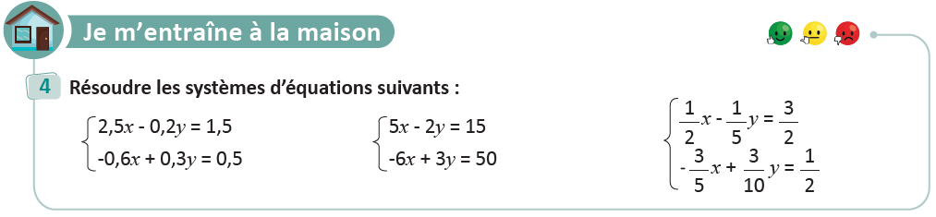
On commence par la correction de l’exercice maison de la séance précédente.
L’enseignant contrôle les réalisations d’un échantillon d’élèves avant de passer à la correction au tableau
Page 57

Slide 9

Activité rituelle
3 min

Slide 10

Lexique
1 min

Slide 11
Notez bien que ces mots en français seront utilisés au cours de cette séance et pendant toute la leçon.
O
Unité
Formule
Pattern

Slide 12


Complétez
O
L’enseignant lit la question
Complétez
$${4=2}^{…}$$

Slide 13

Voici la réponse :
O
L’enseignant affiche et explique la réponse. $4=2×2=2^{2}$
$$2$$
$${4=2}^{…}$$

Slide 14

Complétez
O
L’enseignant lit la question
Complétez
$${9=3}^{…}$$

Slide 15

Voici la réponse :
O
L’enseignant affiche et explique la réponse. $9=3×3=3^{2}$
Complétez
$$2$$
$${9=3}^{…}$$

Slide 16

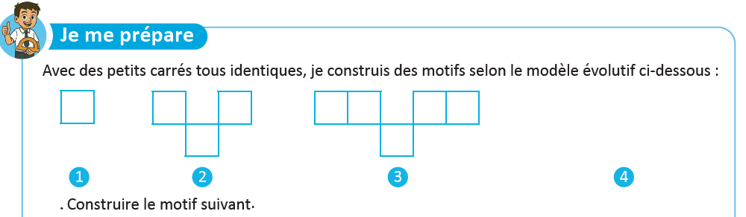
Complétez
O
L’enseignant donne 30s aux élèves pour réfléchir, puis invite deux ou trois d'entre eux à répondre.

Slide 17
Voici la réponse :
O
L’enseignant explique que le passage d’une étape à une autre se fait en ajoutant deux petits carrés, un du côté gauche et un du côté droit

Slide 18

Déclaration de l’objectif
de la séance
1 à 2 min

Slide 19





Exprimez vos avis.
O
L’enseignant donne 30s aux élèves pour réfléchir, puis invite deux ou trois d'entre eux à répondre.
À votre avis, Quel est le nombre de carrés à l’étape 100 ?
………………………
?
$$(1)$$
$$(2)$$
$$(3)$$
$$(100)$$

Slide 20
A la fin de cette séance, vous serez capables de :
O
L’enseignant déclare l’objectif.
Résoudre un problème de pattern algébrique

Slide 21



Tâche principale
10 min

Slide 22

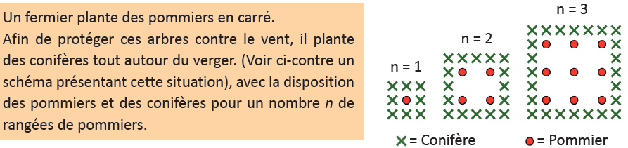
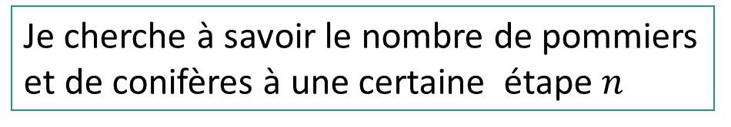
Je vous montre comment je résous un pattern algébrique:
M
L’enseignant lit l’énoncé à haute voix puis invite les élèves à le lire silencieusement
Combien de pommiers et de conifères y aura-t-il à l’étape $n$?
1) Je reconnais l’unité
Je cherche à savoir le nombre de pommiers et de conifères à une certaine étape $n$
l’unité est : le pommier et le conifère

Slide 23
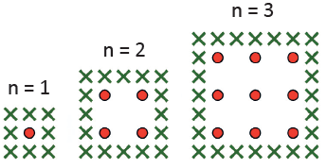

Après avoir identifié l’unité, je dessine l’élément suivant: comment je passe d’une étape à l’autre pour les pommiers?
M
Je remarque que le numéro de l’étape est exactement le nombre de lignes et de colonnes des pommiers
2) Je dessine l’élément suivant
$$n=4$$

Slide 24
comment je passe d’une étape à l’autre pour les conifères?
M
Je remarque aussi que le passage d’une étape à l’autre se fait en ajoutant deux conifères à chaque ligne et à chaque colonne
2) Je dessine l’élément suivant
$$n=4$$

Slide 25
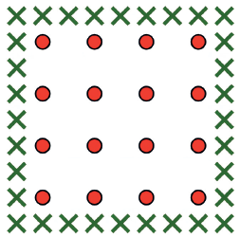


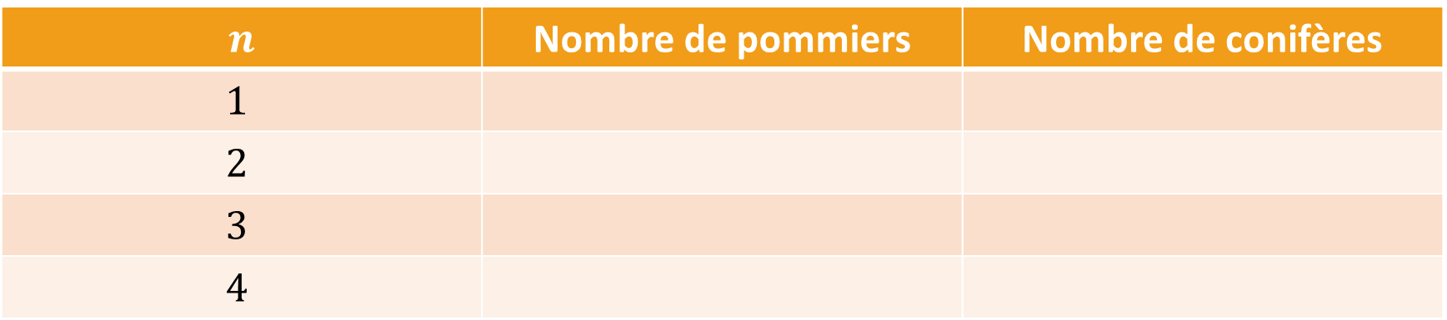







Je transcris le pattern dans un tableau.
M
Je note l’étape. Pour chaque étape je conte le nombre de pommiers. En suite je fais de même pour les conifère
3) Je transcris le pattern dans un tableau
$$n=4$$
$$n$$ | Nombre de pommiers | Nombre de conifères
$$1$$
$$2$$
$$3$$
$$4$$
$$1$$
$$8$$
$$4$$
$$16$$
$$9$$
$$24$$
$$16$$
$$32$$

Slide 26












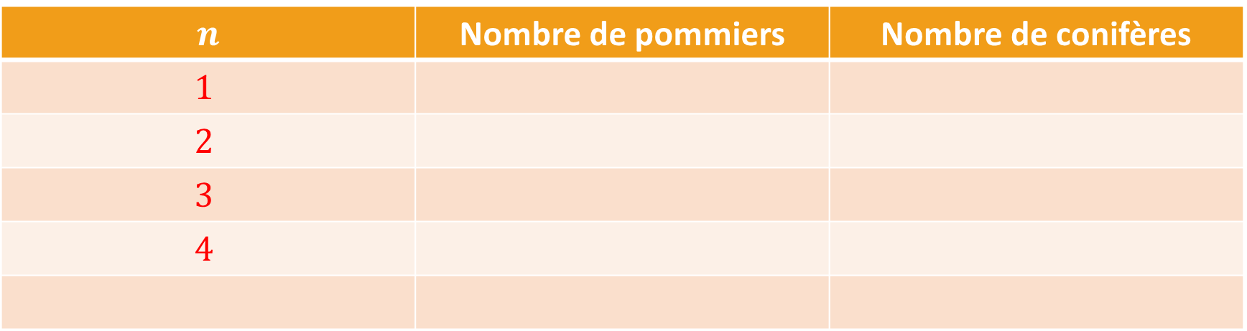







J’exprime la règle à l’aide d’une formule, d’abord pour les pommiers, puis pour les conifères.
M
L’enseignant explique qu’il s’agit ici de trouver une relation entre le numéro de l’étape et le nombre qui lui correspond. La formule pour $1$ est la dernière
4) J’exprime la règle par une formule :
$$n$$ | Nombre de pommiers | Nombre de conifères
$$1$$
$$2$$
$$3$$
$$4$$
$$1=$$
$$1^{2}$$
$$8=$$
$$8×1$$
$$4=$$
$$2^{2}$$
$$16=$$
$$8×2$$
$$9=$$
$$3^{2}$$
$$24=$$
$$8×3$$
$$16=$$
$$4^{2}$$
$$32=$$
$$8×4$$
$$n$$
$$n^{2}$$
$$8×n$$

Slide 27

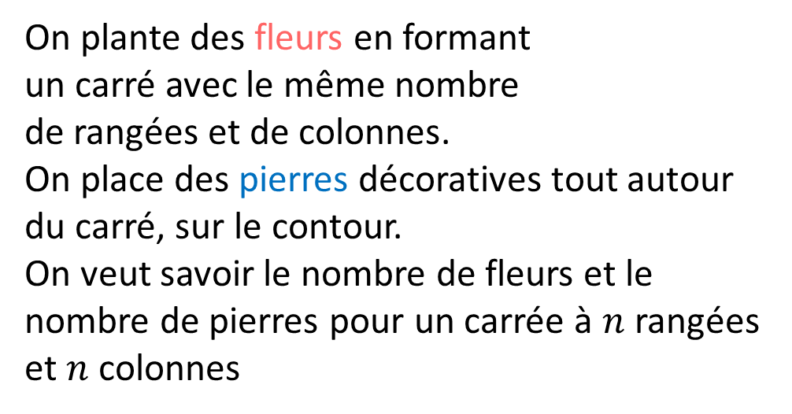


Complétez
VdC
L'enseignant choisit au hasard deux élèves pour justifier oralement leurs réponses.
On plante des fleurs en formant
un carré avec le même nombre
de rangées et de colonnes.
On place des pierres décoratives tout autour du carré, sur le contour.
On veut savoir le nombre de fleurs et le nombre de pierres pour un carrée à $n$ rangées et $n$ colonnes
P
P
P
P
F
F
P
P
F
P
P
F
F
P
P
P
P
$$n=1$$
$$n=2$$
l’unité est : ………………et …………………..

Slide 28
$Voici la réponse$.
VdC
L'enseignant justifie.
On plante des fleurs en formant
un carré avec le même nombre
de rangées et de colonnes.
On place des pierres décoratives tout autour du carré, sur le contour.
On veut savoir le nombre de fleurs et le nombre de pierres pour un carrée à $n$ rangées et $n$ colonnes
P
P
P
P
F
F
P
P
F
P
P
F
F
P
P
P
P
$$n=1$$
$$n=2$$
l’unité est : ………………et …………………..
la fleur
la pierre

Slide 29



Dessinez l’élément suivant
VdC
L'enseignant choisit au hasard deux élèves pour justifier oralement leurs réponses.
2) Je dessine l’élément suivant
P
P
P
P
F
F
P
P
F
P
P
F
F
P
P
P
P
$$n=1$$
$$n=2$$
$$n=3$$

Slide 30



$Voici la réponse$.
VdC
L'enseignant explique comment il a obtenu le 3ème motif
2) Je dessine l’élément suivant
P
P
P
P
P
P
P
F
F
F
P
P
F
F
P
P
F
P
P
F
F
F
P
P
F
F
P
P
P
P
P
F
F
F
P
P
P
P
$$n=1$$
$$n=2$$
$$n=3$$

Slide 31
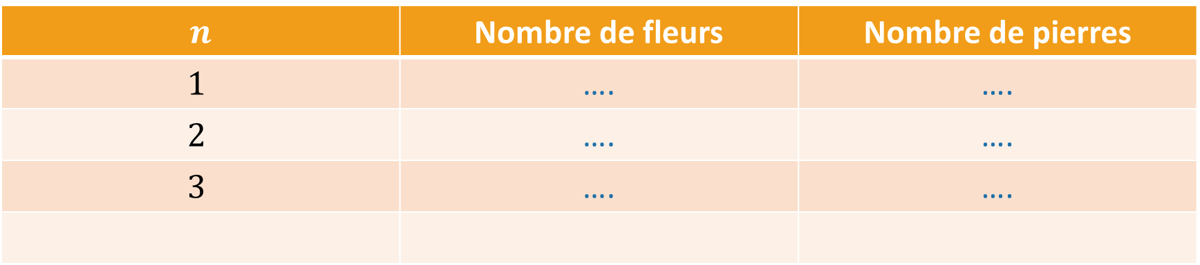



Complétez
VdC
L'enseignant choisit au hasard deux élèves pour justifier oralement leurs réponses.
3) Je transcris le pattern dans un tableau
P
P
P
P
P
P
P
F
F
F
P
P
F
F
P
P
F
P
P
F
F
F
P
P
F
F
P
P
P
P
P
F
F
F
P
P
P
P
$$n=1$$
$$n=2$$
$$n=3$$
$$n$$ | Nombre de fleurs | Nombre de pierres
$$1$$ | …. | ….
$$2$$ | …. | ….
$$3$$ | …. | ….

Slide 32








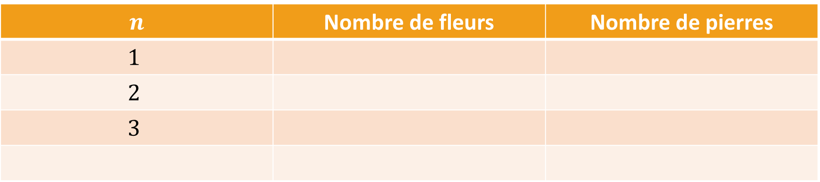

$Voici la bonne réponse$.
VdC
L'enseignant justifie.
3) Je transcris le pattern dans un tableau
P
P
P
P
P
P
P
F
F
F
P
P
F
F
P
P
F
P
P
F
F
F
P
P
F
F
P
P
P
P
P
F
F
F
P
P
P
P
$$n=1$$
$$n=2$$
$$n=3$$
$$n$$ | Nombre de fleurs | Nombre de pierres
$$1$$
$$2$$
$$3$$
$$1$$
$$4$$
$$4$$
$$8$$
$$9$$
$$12$$

Slide 33


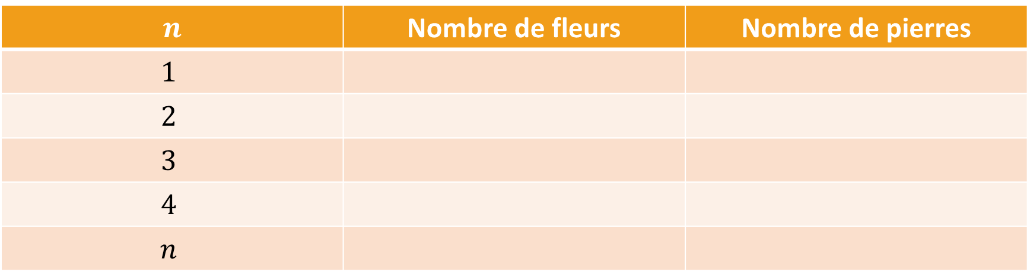








Complétez
VdC
L'enseignant choisit au hasard deux élèves pour justifier oralement leurs réponses.
4) J’exprime la règle par une formule :
$$n$$ | Nombre de fleurs | Nombre de pierres
$$1$$
$$2$$
$$3$$
$$4$$
$$n$$
$$1= ……$$
$$4= ……$$
$$4= ……$$
$$8= ……$$
$$9= ……$$
$$12= ……$$
$$16= ……$$
$$16= ……$$
$$………$$
$$………$$

Slide 34










$Voici la réponse$.
VdC
L'enseignant justifie.
4) J’exprime la règle par une formule :
$$n$$ | Nombre de fleurs | Nombre de pierres
$$1$$
$$2$$
$$3$$
$$4$$
$$n$$
$$1=1²$$
$$4=4×1$$
$$4=2²$$
$$8=4×2$$
$$9=3²$$
$$12=4×3$$
$$16=4²$$
$$16=4×4$$
$$n²$$
$$4×n$$

Slide 35
Pratique guidée en binôme
10 min

Slide 36

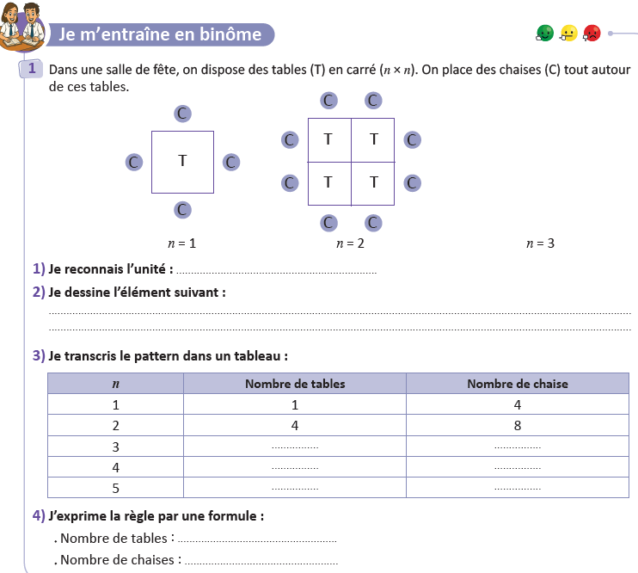
Travaillez individuellement puis discutez en binômes vos réponses.
L'enseignant accorde 2 min au travail individuel puis une minute à la discussion. Il circule pour contrôler et donner des indications en cas de besoin.
Page 59

Slide 37








Prenez la correction sur vos livrets.
L’enseignant explique la réponse et donne 30s aux élèves pour recopier la correction sur les livrets.
C
C
C
C
T
T
T
C
C
T
T
T
C
C
T
T
T
C
Table et chaise
C
C
C
Voir dessin ci-dessus
$$9$$
$$12$$
$$16$$
$$16$$
$$25$$
$$20$$
$$n²$$
$$4×n$$

Slide 38
Pratique autonome :
Travail individuel et défi
12 min

Slide 39
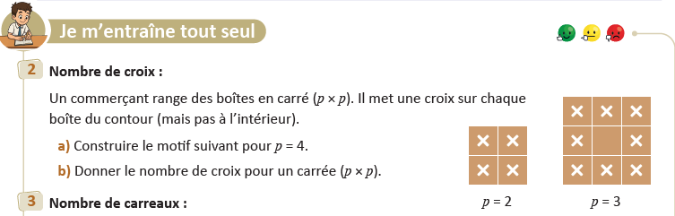
Prenez vos livrets et vos crayons, puis répondez individuellement aux exercices. Vous avez 10 min.
PA
L’enseignant vérifie les productions des élèves, donne une aide individuelle en cas de besoin et oriente les élèves ayant terminé vers le défi.
Page 59

Slide 40

Le temps est terminé. Voyons ensemble la solution des exercices.
PA
L’enseignant accorde 5 min pour donner l’occasion aux élèves de présenter leurs productions et corrige au tableau.
Temps Écoulé

Slide 41

Clôture
3 min

Slide 42
Dans cette séance nous avons appris :
C
L’enseignant invite les élèves à rappeler ce qu’ils ont appris, puis présente une synthèse de la séance.
Pour résoudre un problème de pattern algébrique:
1) Je reconnais l’unité
2) Je dessine l’élément suivant
3) Je transcris le pattern dans un tableau
4) J’exprime la règle par une formule :

Slide 43


Exercice à préparer à la maison pour la prochaine séance
C
L’enseignant incite les élèves à faire l’exercice à la maison, puis clôt la séance..
Page 59

Slide 44

Fin de la séance

